Slide 1






做 优 质 好 茶
品 百 味 人 生

Slide 2


首先，感谢北京市西城区总工会在疫情期间，帮扶小微企业迈过困境求发展中对我公司的大力支持。
为了丰富总工会广大员工的工作生活，特此我公司推出了一系列茶叶优惠团购活动。
本次活动共推出27种质优价美的神怡茶叶，可供大家选购。
本次购茶活动，根据购买金额，有礼回馈感谢（本活动最终解释权归神怡茶业）
最后在此感谢西城区总工会及所有工作人员，祝大家2022年大吉大顺！
北京怡园茗品茶业有限公司
2022.03

Slide 3


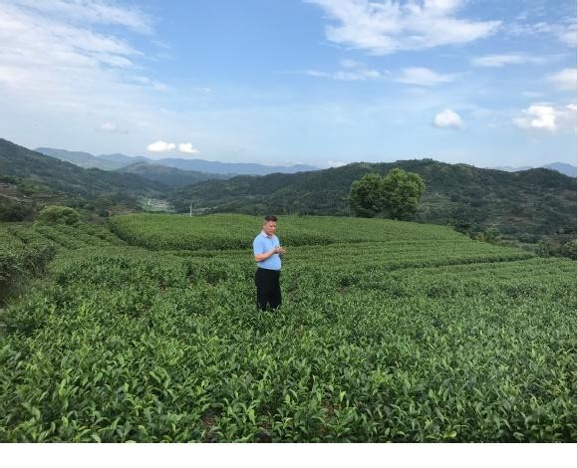
关于我们
神怡茶业创立于1998年，2003年注册 “神怡茶叶”商标，2009年成立北京神怡润 业科贸有限公司。公司创始人、中国健康饮 茶倡导者，李启彩先生，秉承祖业传承的制 茶技艺，专注于各类优质茶叶种植、生产、 加工和销售，为企业及个人客户提供专属定 制服务。李启彩先生从业26载，始终保持着 以“农民心态”的朴质经营态度，用心做好 每一片茶，致力于向大众传递他健康饮茶的 生活理念，同时，依托多年来合作的企业客 户，帮助企业面向其员工推广健康生活、科 学饮茶等健康讲座和福利产品，丰富了企业 的健康福利。
神怡茶业的生态茶园

Slide 4

用心做茶，品质优先
从茶叶种植、采摘到加工严格把控各种产品的各项安全指标，做到符合国家食品安全的合格要求。保持原汁、 原味、原产地的特性产品。提供稳定、健康的绿色产品为己任。如李启彩先生所说，真正好茶的产生，需要 两个条件：茶树周边环境生态和严谨的制茶技艺，二者缺一不可。我们始终对品质的坚守，寻求与客户长期 合作，茶品如人品，通过为客户提供如原生态有机白茶系列等高品质茶品，通过健康优质的产品提高市场竞 争力，获得了客户极高的认可。
顾客至上，专属定制
神怡茶业始终奉行“客户为本，服务创造价值，与企业共赢”的经营理念，通过为不同的社会群体客户进行 健康分析，分层管理，提供各类健康茶品。同时，针对不同企业客户、个人客户，为他们提供专属定制服务， 丰富了企业员工的福利。同时又以“茶礼天下”的服务理念，提高企业与外部合作的公关水平。一切为了客 户的满意，就是神怡茶业的出发点。
助理企业，传递关爱
近几年茶业市场风云变化，同时，人们逐渐加深对个人健康生活的关注，神怡茶叶抓住了市场机遇，推出职 场健康饮茶的理念。用心服务客户，帮助企业为员工提高健康的生活品质，通过向员工提供健康科学的饮茶 和中国茶文化的传递，让员工切身的感受到企业的健康关爱。帮助企业聚才、留才，健康发展。

Slide 5

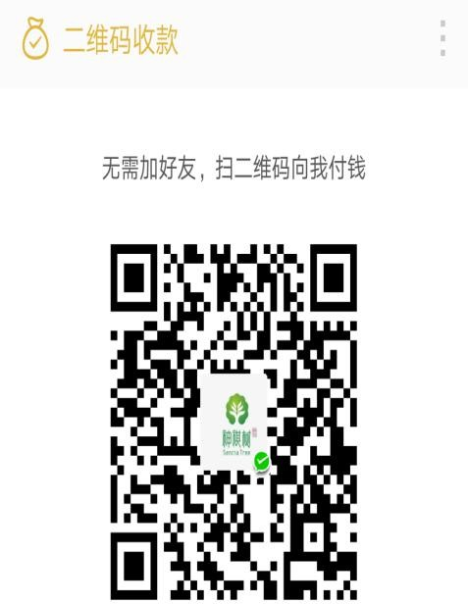
一、参加活动时间：2022.03-2023.01.31
二、参加活动对象：北京市总工会全体员工 三、参加活动流程：
大家选定心仪茶叶及茶叶包装 ，确定茶叶购买数量。
拨打座机电话：010—63395646、手机：13910776138
营业时间：初定早10:30~晚17:30 （备注：订货时请说明是北京市总工会会员）
双方确认所购买产品、数量及发货地址无误，即可扫下方右侧付款码付账下单
联系人李先生发货后，会及时告知快递单号，以便大家可实时查询产品邮寄情况
对本次活动如有问题，欢迎拨打电话，我们将竭诚为大家服务
对所购产品不满意者，均可无条件退货退款。

Slide 6








四、参加活动产品及包装
活动产品： 1. 茉莉花茶
2. 暖胃红茶
3. 乌龙茶
4. 经典绿茶
5. 福鼎白茶
6. 普洱茶
6. 武夷岩茶
产品包装： 1. 简易包装
2. 普通包装
3. 礼盒包装

Slide 7


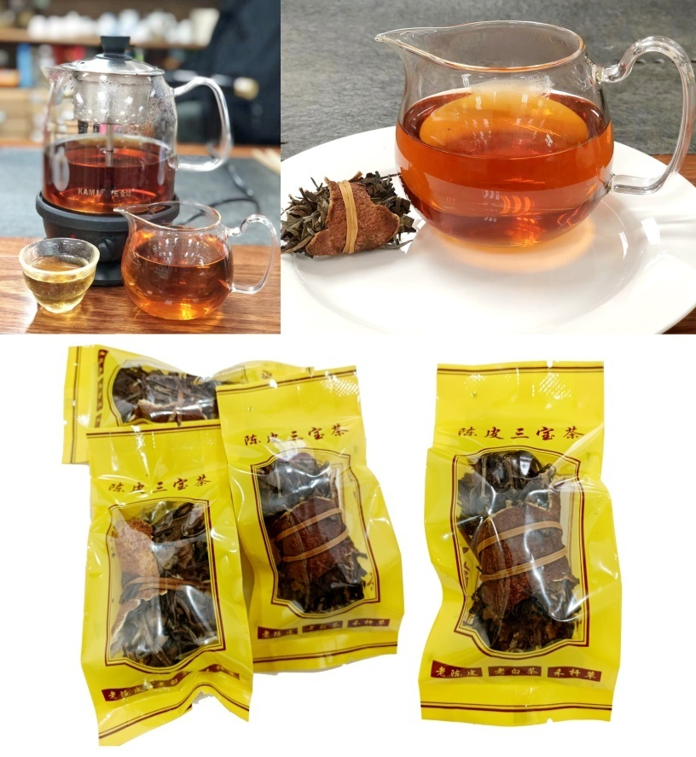
醒酒护肝
茶叶产地来自福建福鼎
茶叶名称 | 年份 | 市场价 | 工会专供价
三宝茶 | （老白茶）2012年 | 480元/400g | 230元/400g
三宝茶由陈皮、白茶、禾秆草组合而成。三宝茶以白茶为基 底，它能清热消炎、抗氧化、降血压、控制血脂、血糖；白茶 素来有“一年茶，三年药，七年宝”的美誉，同时与陈皮“陈者久 良”的特点非常契合。
白茶香醇甜润的口感，与新会陈皮的香高味醇并不相斥，再 加上禾秆草的荷香， 三宝搭配相得益彰。陈皮三宝茶，形态淳朴。 茶汤整体深红色，表面布满油润光泽。其味道独特，古朴香醇 甘甜滋润。既有新会陈皮的柑香，亦有老白茶之甜润，也有禾 杆草特有的荷叶香。三味三香融合，再现舌尖上特色滋味。
陈皮三宝茶其药性也不可忽视，具有醒酒护肝、润肺、清血、 降低血压血脂、消除疲劳的功效，尤其是针对烟酒过度，油腻
过多、肝火过旺这样的人群是十分适宜的。
三宝茶

Slide 8


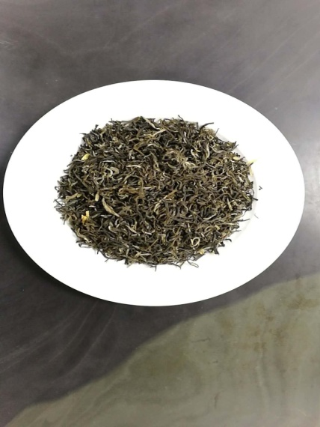
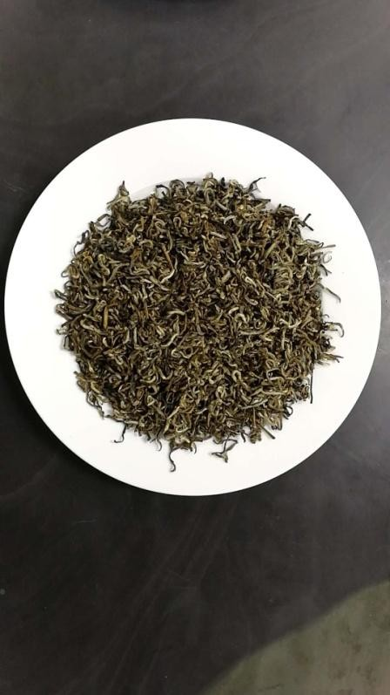
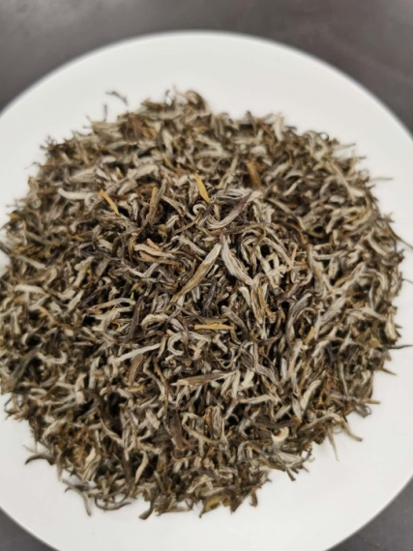
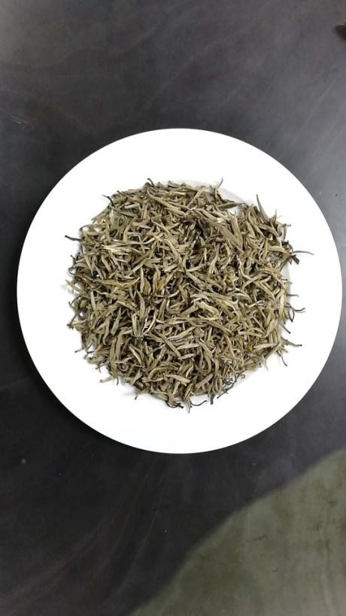
清香怡人，芬芳四溢
茉莉花茶本次共推出四种
茶叶产地均来自福建
茶叶名称 | 市场价 | 工会专供价
茉莉国色香毫<特品> | 270元/斤 | 165元/斤
茉莉香花卷<特品> | 520元/斤 | 300元/斤
茉莉龙毫<特品> | 860元/斤 | 400元/斤
茉莉香茶王<特品> | 925元/斤 | 450元/斤
此类茶并非普通花茶 茶香清新
国色香毫
香花卷
茉莉龙毫
香茶王

Slide 9


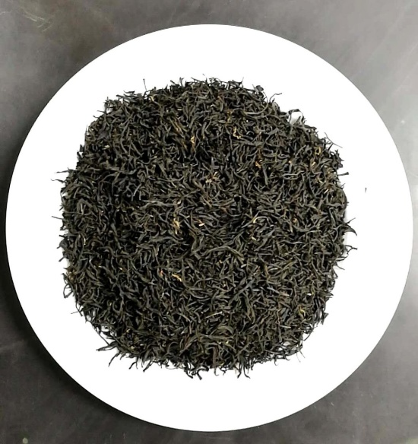
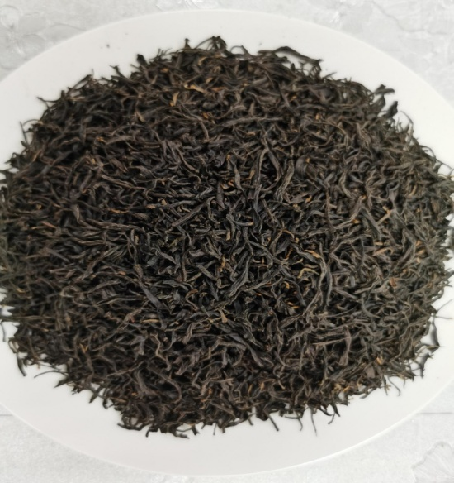
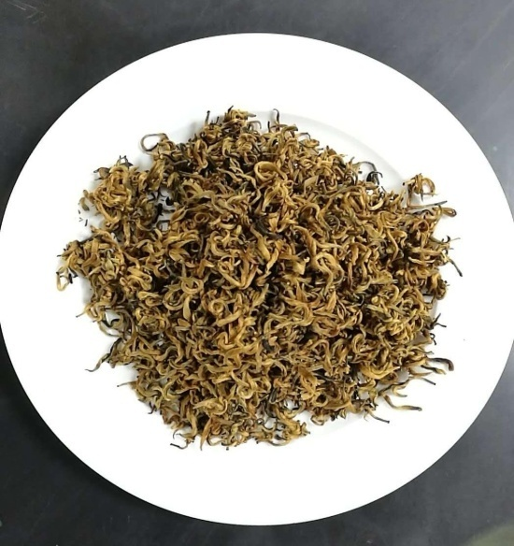
暖胃必备
红茶本次共推出三种
茶叶产地分别来自福建和贵州
茶叶名称 | 市场价 | 工会专供价
【福】正山红茶<银号> | 280元/斤 | 160元/斤
【福】正山红茶<金号> | 750元/斤 | 350元/斤
【贵】古树金芽<特品> | 765元/斤 | 350元/斤
正山红茶<金号>
正山红茶<银号>
古树金芽<特品>

Slide 10


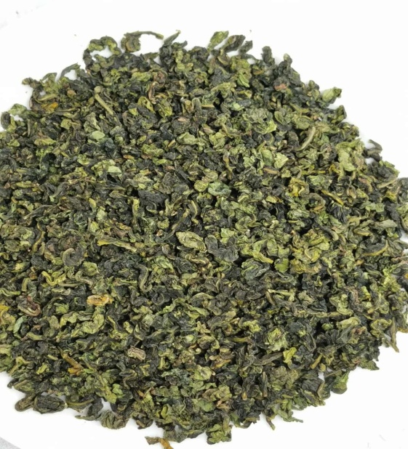
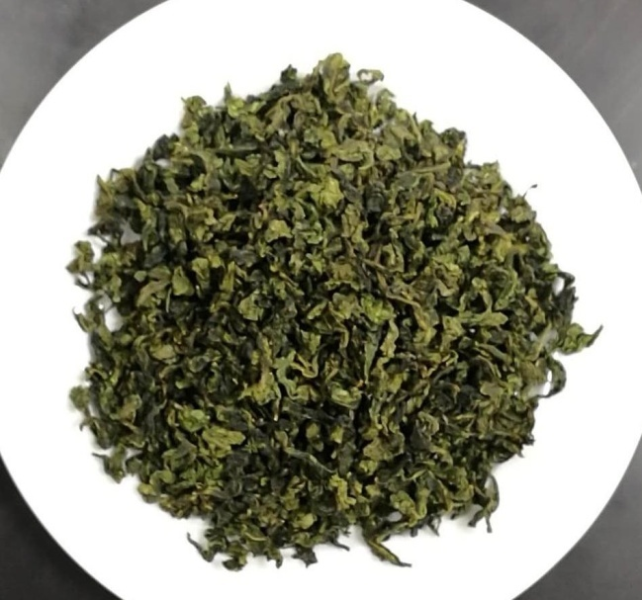
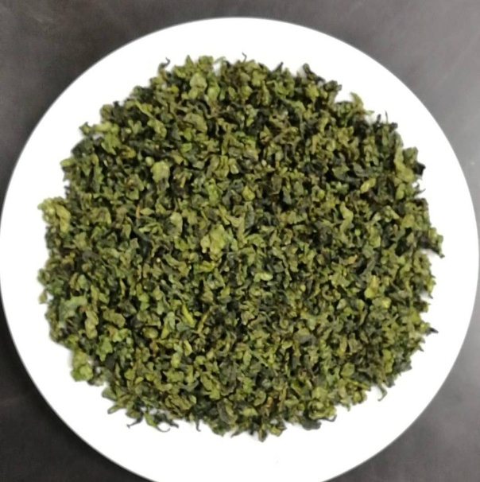
口感浓厚，花香怡人
铁观音本次共推出三种
茶叶产地均来自福建
茶叶名称 | 市场价 | 工会专供价
铁观音（清香） | 220元/斤 | 92元/斤
铁观音（花香） | 275元/斤 | 140元/斤
铁观音（果香） | 460元/斤 | 260元/斤
铁观音（清香）
铁观音（花香）
铁观音（果香）

Slide 11


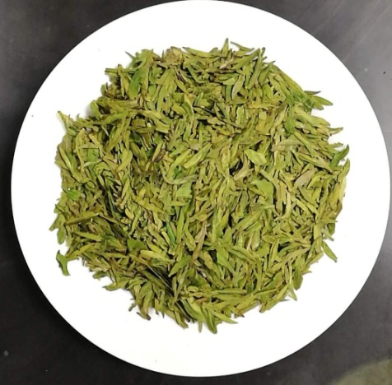
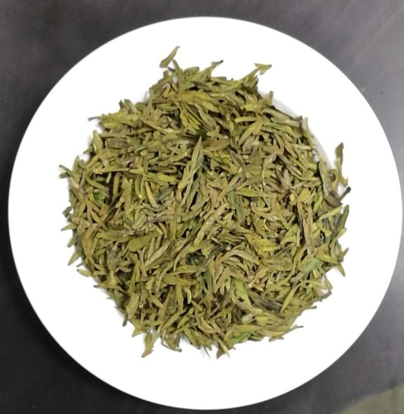
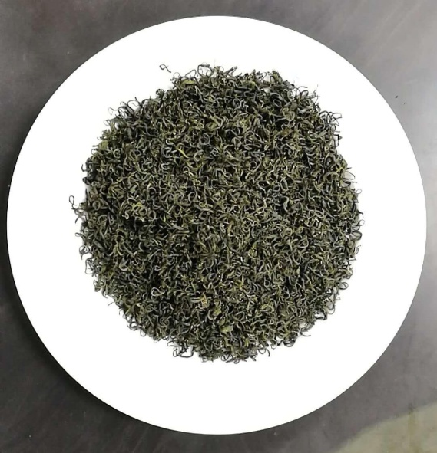
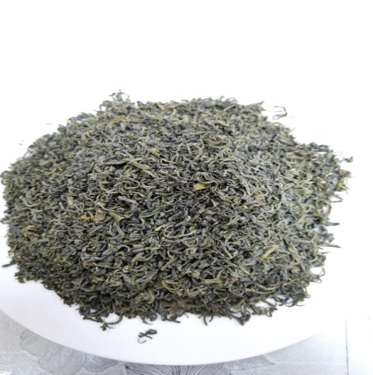
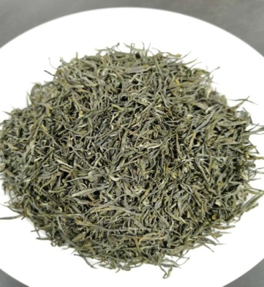
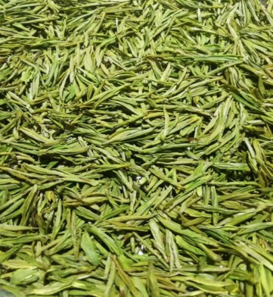
经典好茶
绿茶本次共推出六种
茶叶产地均来自浙江
茶叶名称 | 市场价 | 工会专供价
云绿一级 | 172元/斤 | 85元/斤
云绿特品 | 320元/斤 | 210元/斤
龙井贡壹 | 460元/斤 | 240元/斤
龙井贡叁 | 625元/斤 | 350元/斤
安吉白茶 | 1280元/斤 | 520元/斤
有机玉露（特色果香） | 1320元/斤 | 600元/斤
米汤茶味
板栗茶香
龙井贡茶系列
云绿茶样
有机玉露
安吉白茶
云绿系列

Slide 12


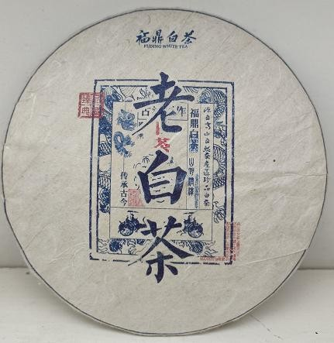
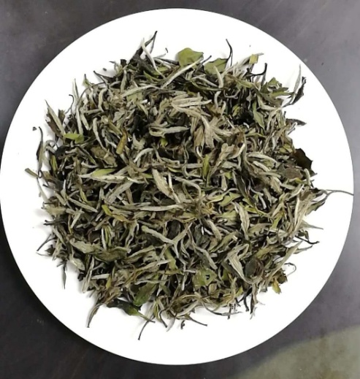
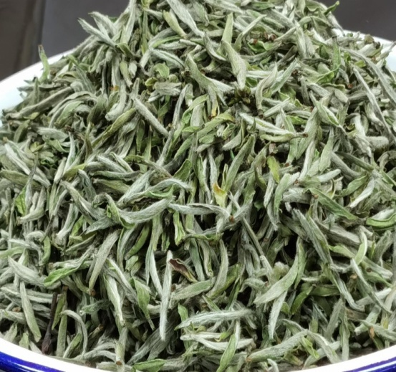
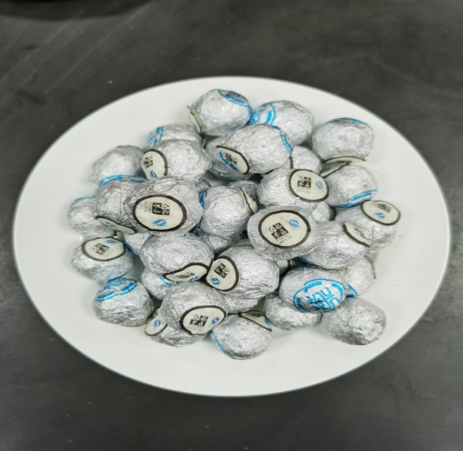
茶叶中的药王
白茶本次共推出五种
茶叶产地分别来自福建福鼎
茶叶名称 | 年份 | 市场价 | 工会专供价
荒野贡眉 | 2015年 | 280元/斤 | 150元/斤
老白茶（饼） | 2014年 | 345元/350g | 160元/350g
高山牡丹 | 2016年 | 880元/斤 | 410元/斤
白毫银针 | 2016年 | 1680元/300g | 1080元/300g
白茶龙珠 | 2019年 | 246元/斤 | 120元/斤
老白茶（饼）
高山牡丹
白毫银针
白茶龙珠

Slide 13


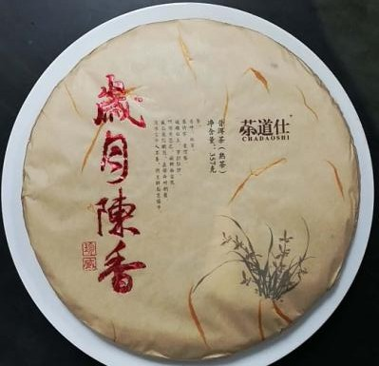
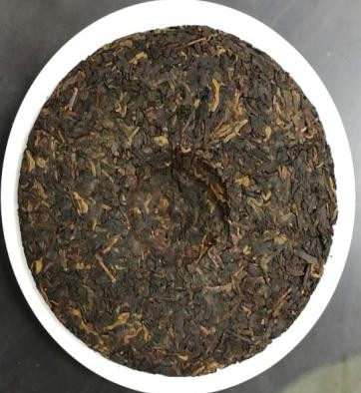
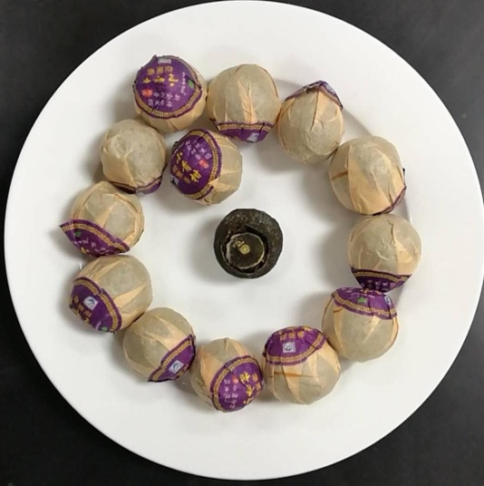
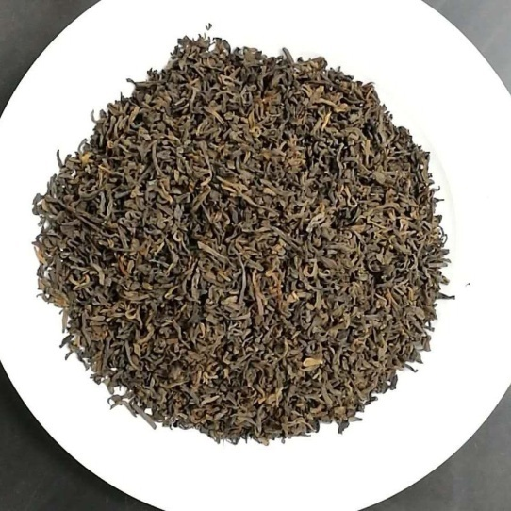
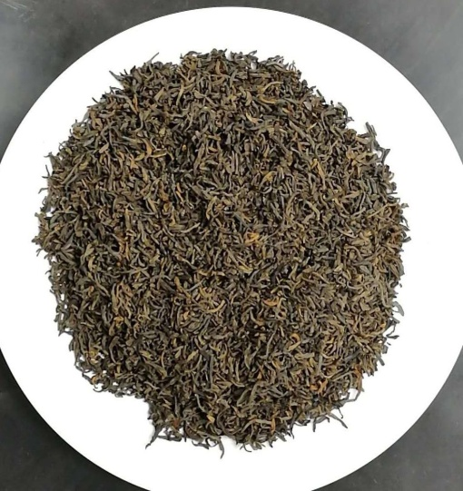
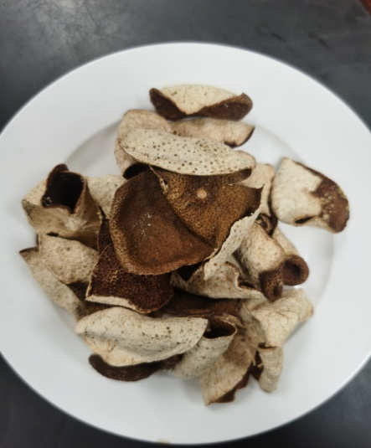
降脂排毒
普洱茶本次共推出四种
其中三种茶叶产自云南，而小青柑普洱茶产自新会
茶叶名称 | 市场价 | 工会专供价
岁月陈香熟饼（2017年） | 220元/350g | 120元/350g
宫廷普洱（08号） | 265元/斤 | 150元/斤
宫廷普洱（07号） | 360元/斤 | 220元/斤
小青柑普洱茶（熟普） | 420元/斤 | 260元/斤
新会陈皮（天马10年皮） | 1060元/斤 | 530元/一斤
岁月陈香熟饼
岁月陈香熟饼
小青柑普洱（熟普）
宫廷普洱（07号）
宫廷普洱（08号）
自然陈化十年皮

Slide 14








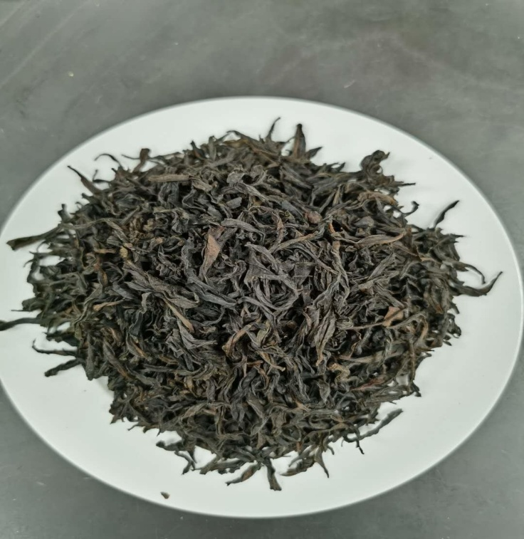
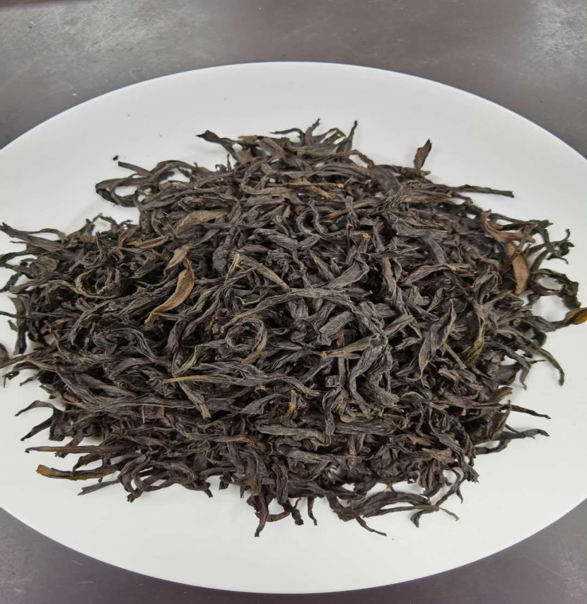







口感果香、花香岩韵
大红袍本次共推出两种
茶叶产地均来自福建武夷山
茶叶名称 | 市场价 | 工会专供价
花香岩韵大红袍 | 280元/斤 | 150元/斤
果香岩韵大红袍 | 850元/斤 | 350元/斤
花香岩韵大红袍
果香岩韵大红袍

Slide 15

购茶满500元赠送一个随身杯
购茶满1500元赠送赠茶券100元和一个随身杯
购茶满3500元赠送茶券220元和一个随身杯
购茶满8000元赠送茶券500元和一个随身杯
购茶满10000元赠送茶券700元和一个随身杯
购茶满15000元赠送茶券1100元和一个随身杯
购茶满20000元赠送茶券1500元和一个随身杯
购茶满30000元赠送茶券2000元和一个随身杯
购茶满50000元赠送茶券3500元和一个随身杯
购茶满100000元赠送茶券8000元和一个随身杯
备注：购买超过10W以上根据10W以上的平均值进行回馈赠送
茶券只可在神怡茶业店内消费，且只可当购买时充当代金券，不可取现。
多购多得，实惠送不停

Slide 16

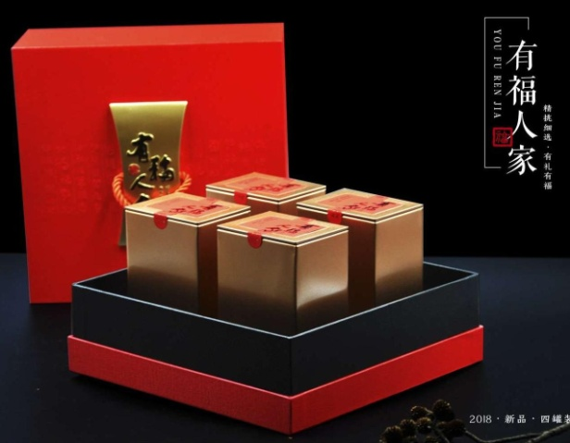
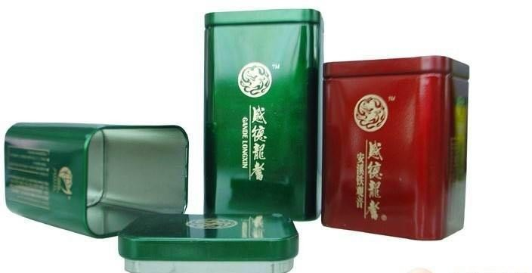
包装种类 | 包装样式 | 包装价格 | 邮费 | 温馨提示
简易包装 | 简单铝铂袋 | 免费 | 免邮费 | 礼盒包装内 置茶罐默认铁 罐，客户需求 可更改。 包装更新较 快，以收到 实样为准， 也可以混合预 订。
 | 简单纸袋
普通包装 | 一对铁罐+一个手提袋 | 10元/套
礼盒包装 | 高档礼盒 | 根据市场价为准
茶叶礼盒包装示图
（以实际商定/收到的实物 为准）

Slide 17
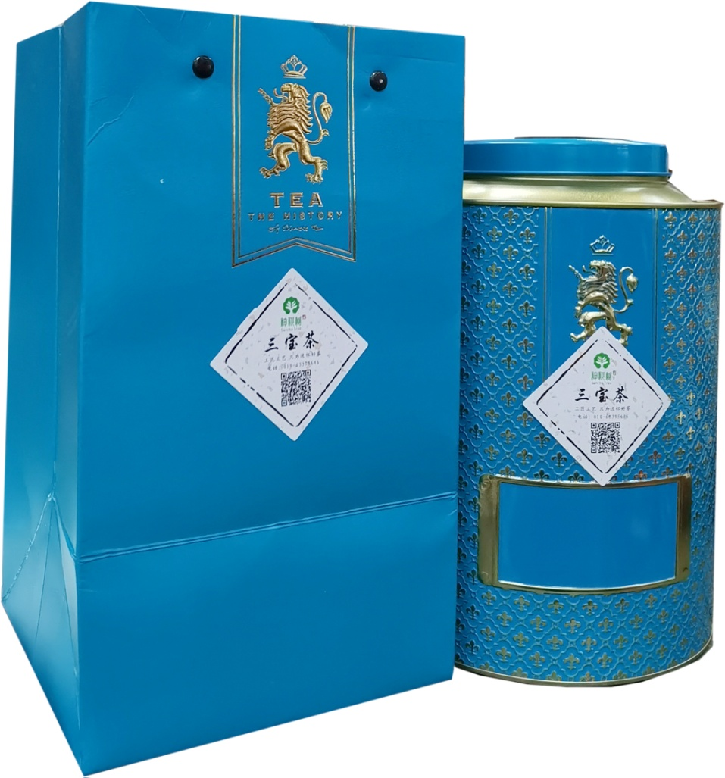
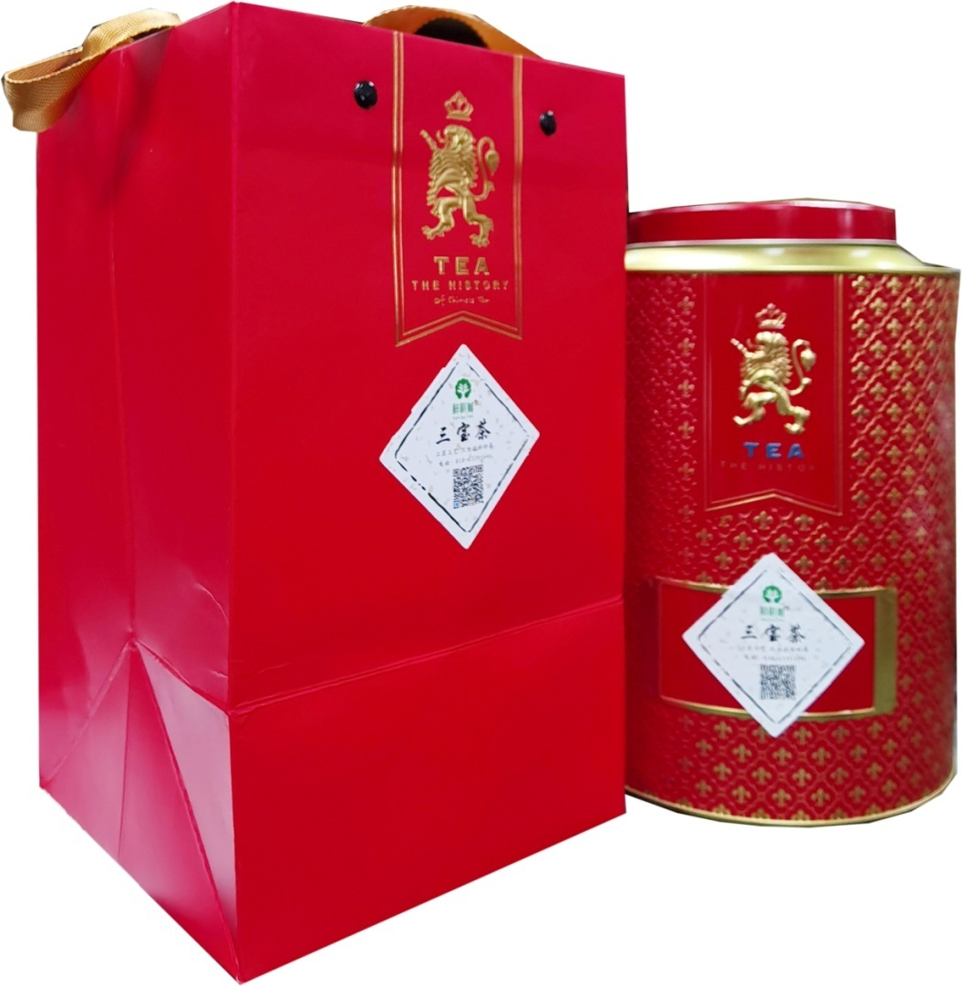
茶叶礼盒包装示图
（以实际商定/收到的实物 为准）

Slide 18







